Slide 1
Báo cáo học phần Quản trị dữ liệu CT467
Hệ thống quản lý ký trúc xá
Nhóm học phần: CT46701 Nhóm thực hiện: 07
Học kì I, 2025 - 2026

Slide 2
Nội dung báo cáo:
Thành viên và công việc
Sơ lược về project
Mô tả hệ thống và chức năng
Cơ sở dữ liệu
Kết quả thực hiện

Slide 3
Thành viên và công việc:
Nguyễn Thái Sơn B2205904
-Quản lí Users
-Quản lí Sinh Viên
-Quản lí phòng
-Quản lí loại phòng
-Slide
Trần Vĩnh Cường B2205856
-Trang đăng nhập,đăng kí
-Trang chủ của sinh viên và admin
-Giao diện các trang quản lí
-Các function
-Cơ sở dữ liệu

Slide 4
Thành viên và công việc:
Trương Nguyễn Thế Bảo
- Quản lí hóa đơn
- Quản lí hợp đồng
- Quản lí dịch vụ
- Quản lí sử dụng dịch vụ
-Cơ sở dữ liệu

Slide 5
Sơ lược về project
Hệ thống quản lý ký túc xá được xây dựng nhằm hỗ trợ việc quản lý toàn diện thông tin sinh viên, phòng ở, thu phí và các nghiệp vụ liên quan một cách thuận tiện và hiệu quả.
Hệ thống góp phần chuẩn hóa các bước quản lý, giúp các hoạt động như cập nhật thông tin, phân phòng và thu phí trở nên trật tự, rõ ràng và hiệu quả hơn.
Hệ thống cho phép quản trị viên dễ dàng theo dõi, cập nhật và xử lý dữ liệu của sinh viên cũng như tình trạng phòng ở.

Slide 6
Mô tả hệ thống và chức năng
Hệ thống quản lý ký túc xá được xây dựng nhằm tối ưu hóa và chuẩn hóa các hoạt động quản lý, giúp việc theo dõi và xử lý thông tin trở nên dễ dàng và hiệu quả hơn.
Quản lý các khía cạnh khác nhau, từ quản lý sinh viên, phòng ở, dịch vụ,...
Chức năng của hệ thống:
Đăng nhập, đăng ký, đồi mật khẩu
Thống kê, xuất file excel thống kê
Chi tiết phòng ở
Thông tin thanh toán
Quản lý Users
Quản lý sinh viên
Quản lý phòng
Quản lý loại phòng
Quản lí hợp đồng
Quản lí hóa đơn
Quản lí dịch vụ
Quản lí sử dụng dịch vụ

Slide 7
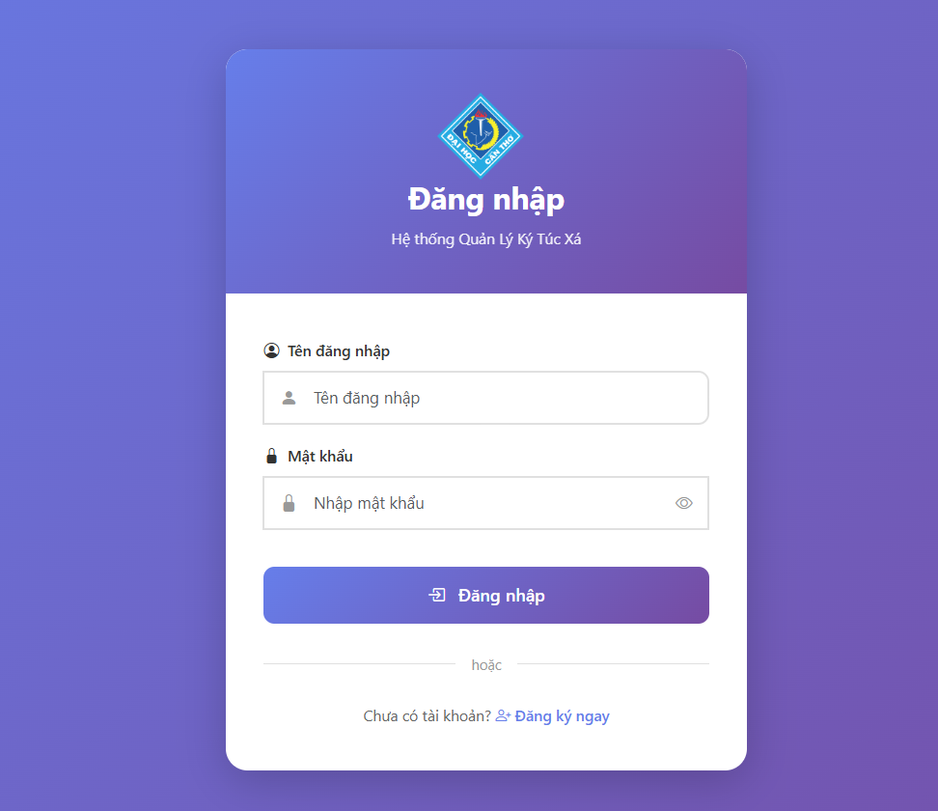
Mô tả hệ thống và chức năng
Đăng nhập
Kiểm tra tên đăng nhập và mật khẩu, nếu hợp lệ cho phép người dùng đăng nhập vào hệ thống quản lí ký túc xá.
Tài khoản là sinh viên thì sẽ được chuyển đến trang dành cho sinh viên.
Tài khoản là admin sẽ chuyển đến trang quản lý của admin

Slide 8
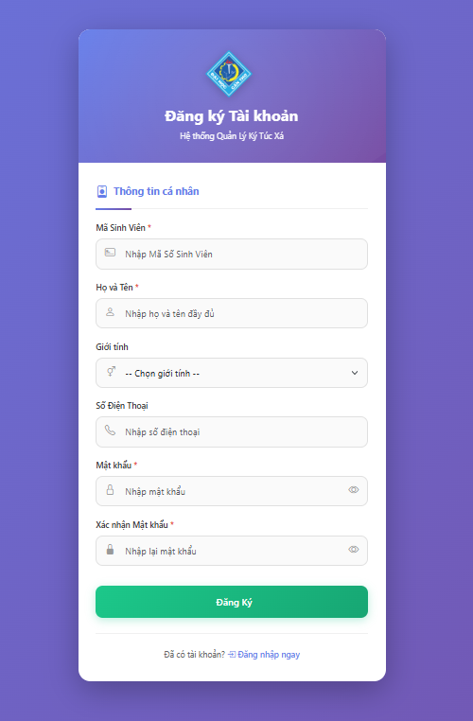
Mô tả hệ thống và chức năng
Đăng ký
Dành cho sinh viên chưa có tài khoản, sinh viên sẽ đăng kí tài khoản để có thể đăng nhập vào hệ thống
Các thông tin đăng kí là thông tin cá nhân của sinh viên bao gồm: Mã sinh viên, họ và tên, giới tính, số điện thoại và mật khẩu.

Slide 9
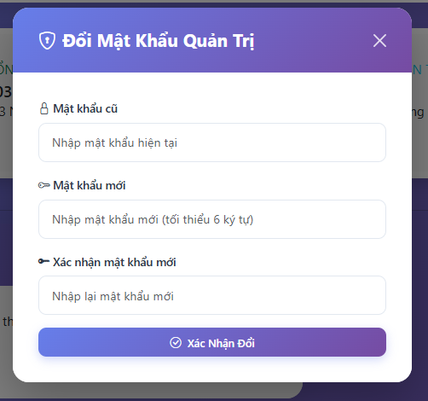
Mô tả hệ thống và chức năng
Đổi mật khẩu
Cho phép đổi mật khẩu của tài khoản sinh viên
Các thông tin cần thiết bao gồm: Mật khẩu cũ, mật khẩu mới.

Slide 10
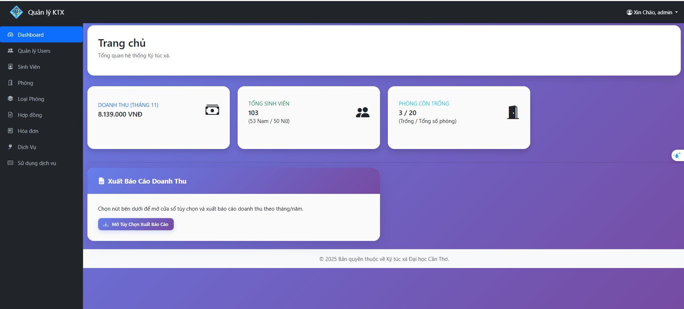
Mô tả hệ thống và chức năng
Trang chủ
Trang chủ quản lý ký túc xá khi đăng nhập bằng tài khoản admin

Slide 11
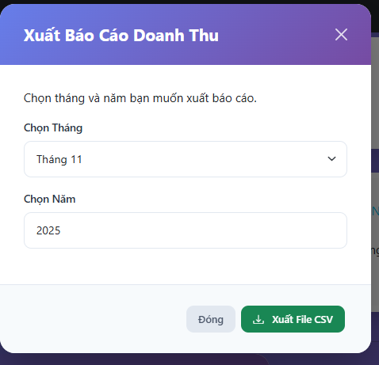
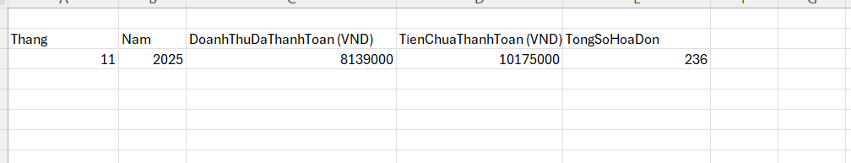
Mô tả hệ thống và chức năng
Xuất file thống kê

Slide 12
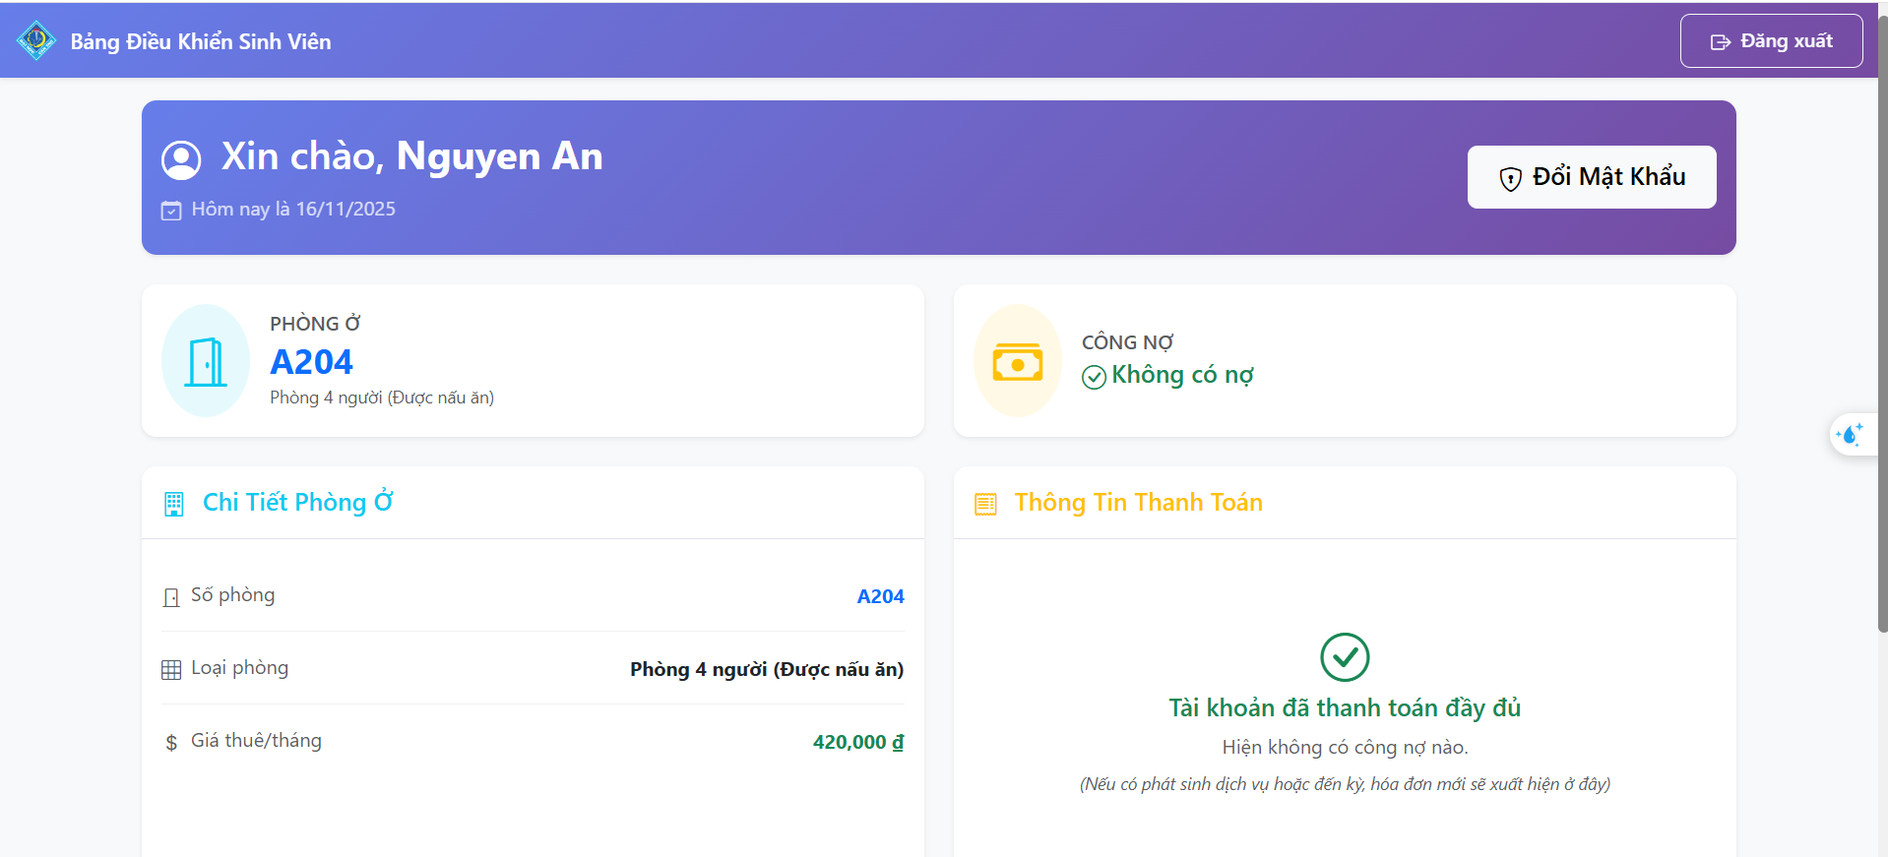
Mô tả hệ thống và chức năng
Trang chủ
Trang chủ quản lý ký túc xá khi đăng nhập bằng tài khoản sinh viên

Slide 13
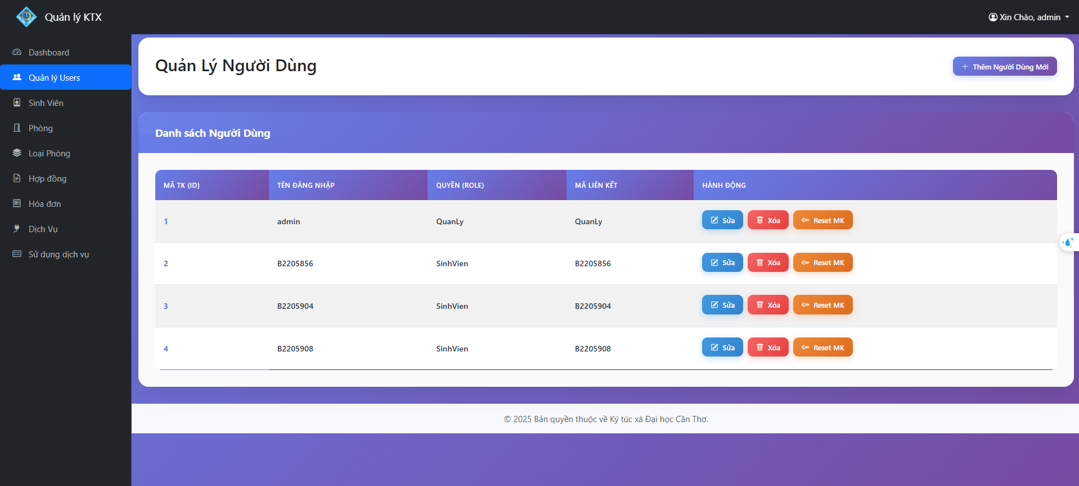
Mô tả hệ thống và chức năng
Quản lý users
Trang này hiện danh sách và thông tin các người dùng
Chức năng này cho phép thêm, sửa hoặc xóa 1 user

Slide 14
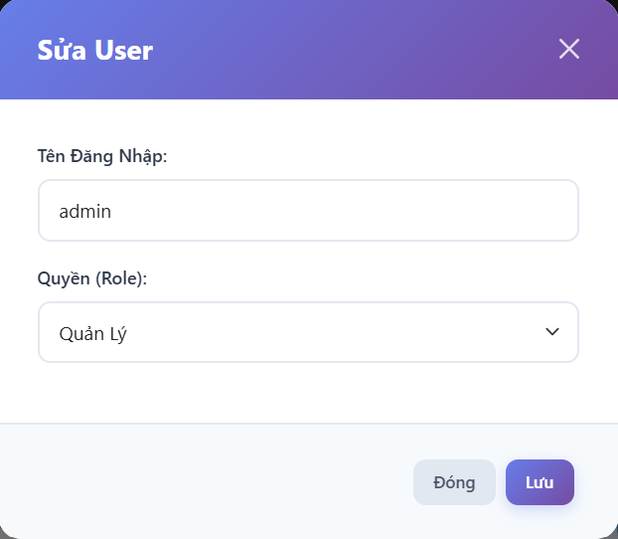
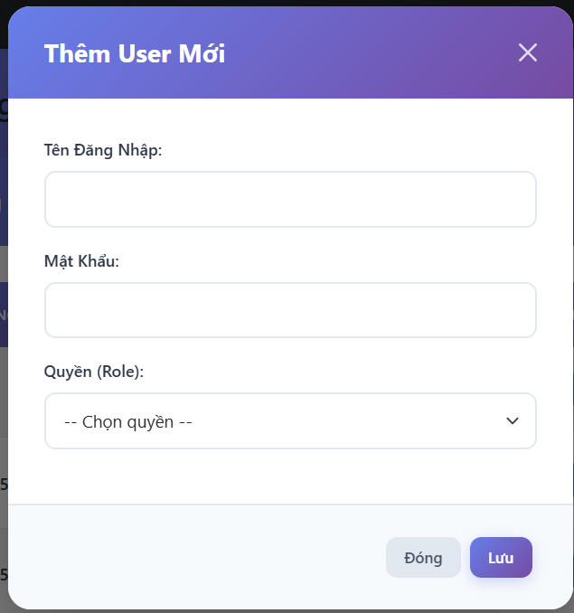
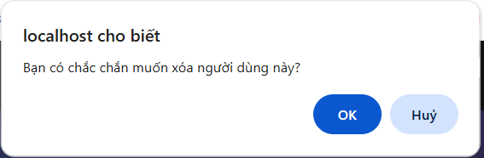
Mô tả hệ thống và chức năng
Quản lý users

Slide 15
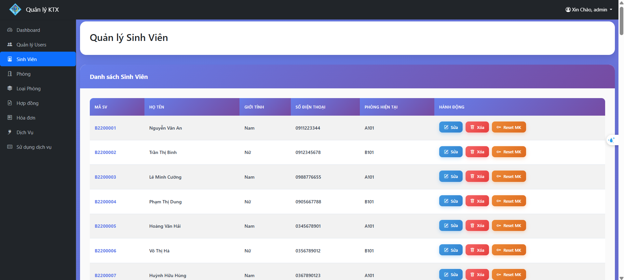
Mô tả hệ thống và chức năng
Quản lý sinh viên
Trang này hiện danh sách và thông tin các sinh viên đã có tài khoản đăng nhập vào hệ thống
Chức năng này cho phép sửa, xóa 1 sinh viên

Slide 16
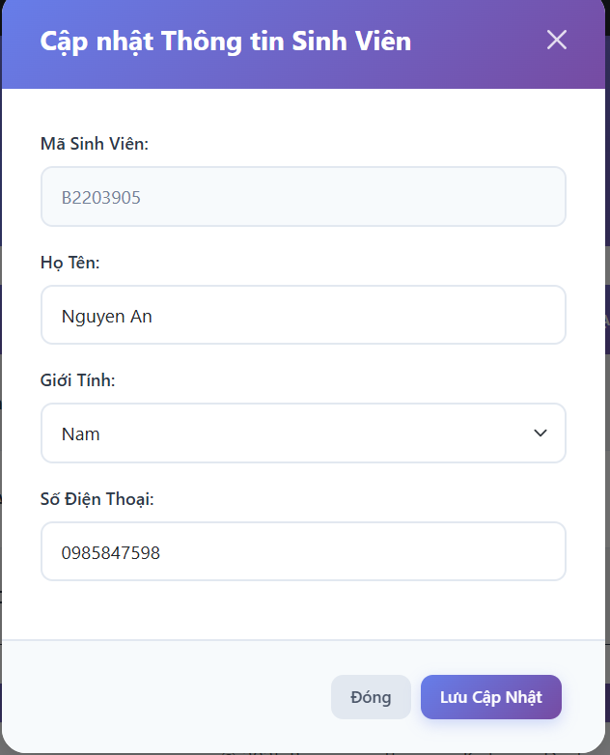
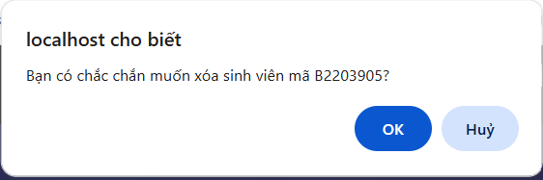
Mô tả hệ thống và chức năng
Quản lý sinh viên

Slide 17
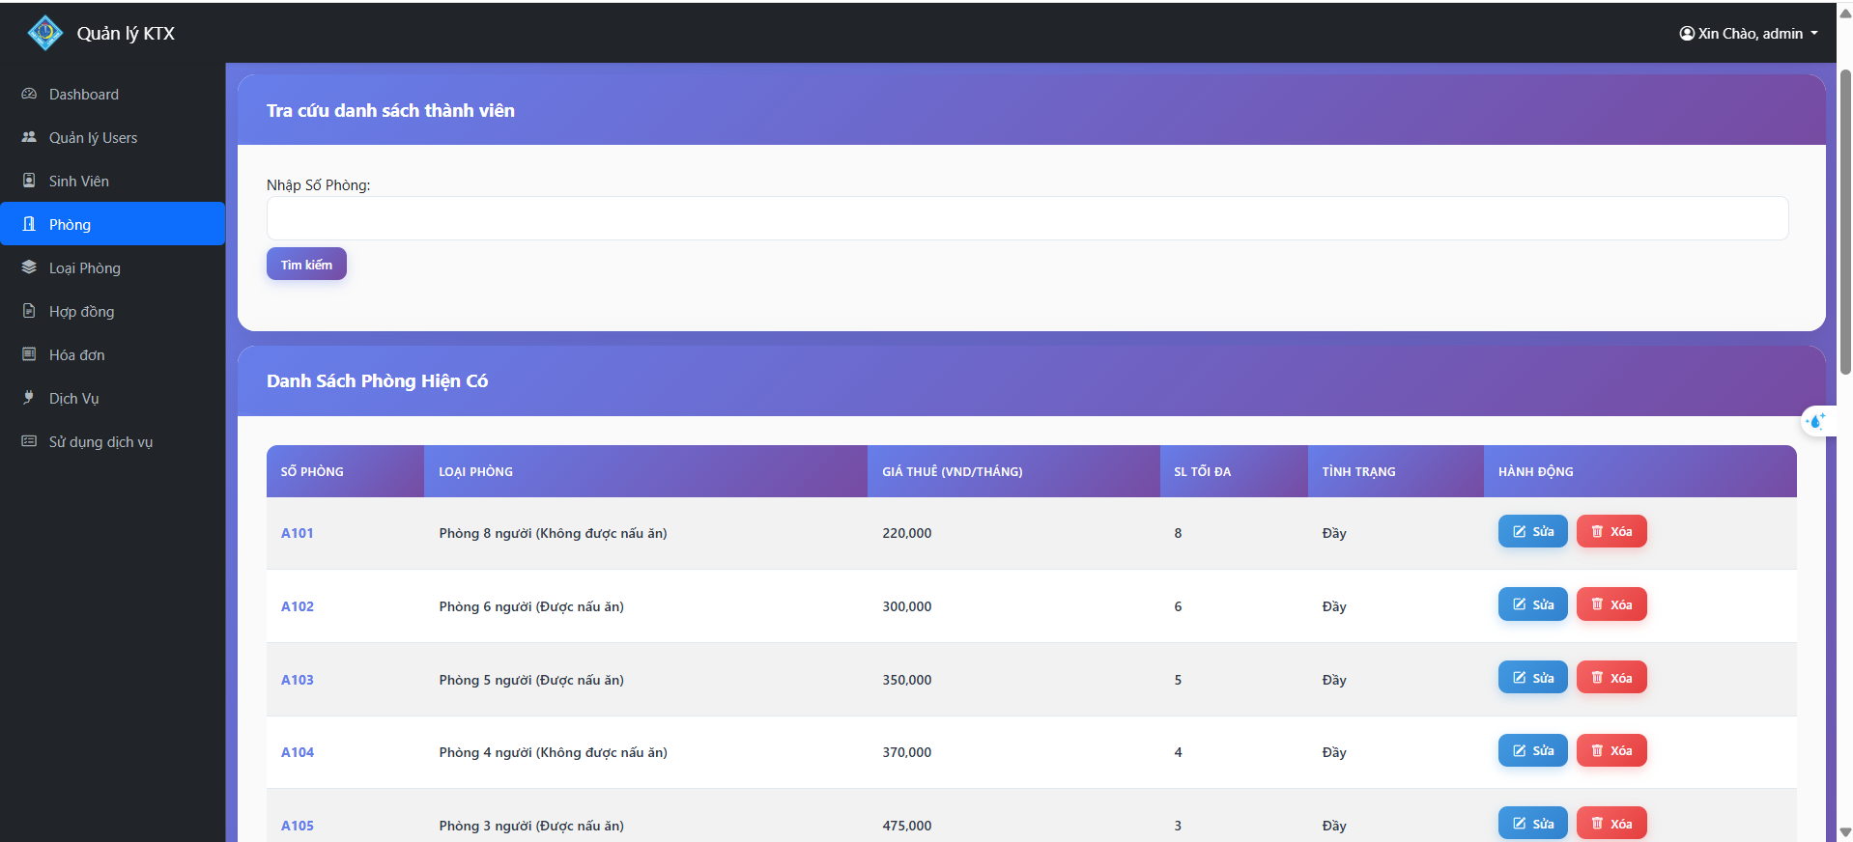
Mô tả hệ thống và chức năng
Quản lý phòng
Cho phép quản lý phòng: thêm, sửa, xóa và tìm kiếm thông tin các phòng
Hiển thị danh sánh và thông tin các phòng

Slide 18
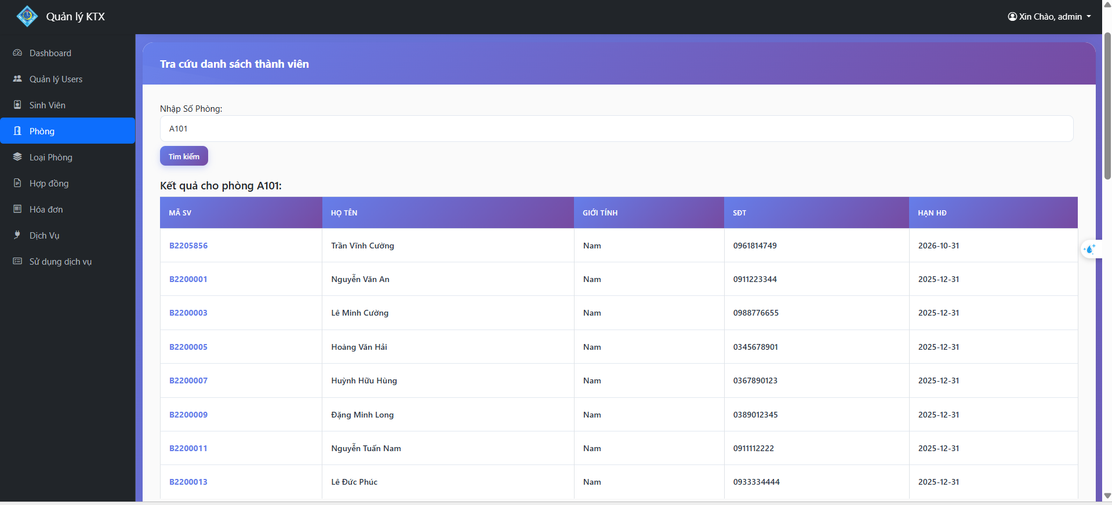
Mô tả hệ thống và chức năng
Quản lý phòng

Slide 19
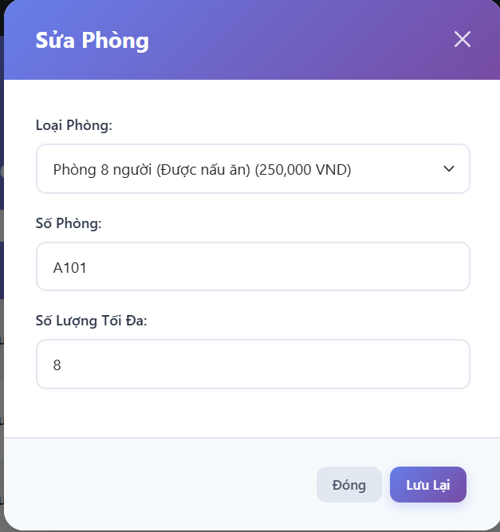
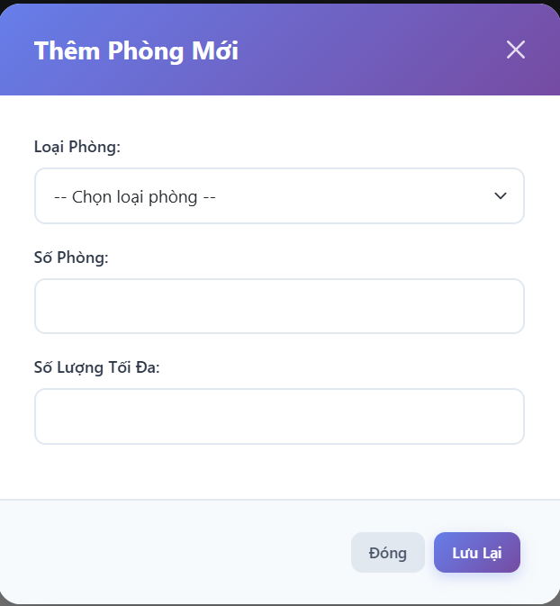
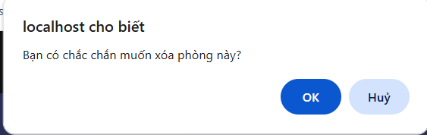
Mô tả hệ thống và chức năng
Quản lý phòng

Slide 20
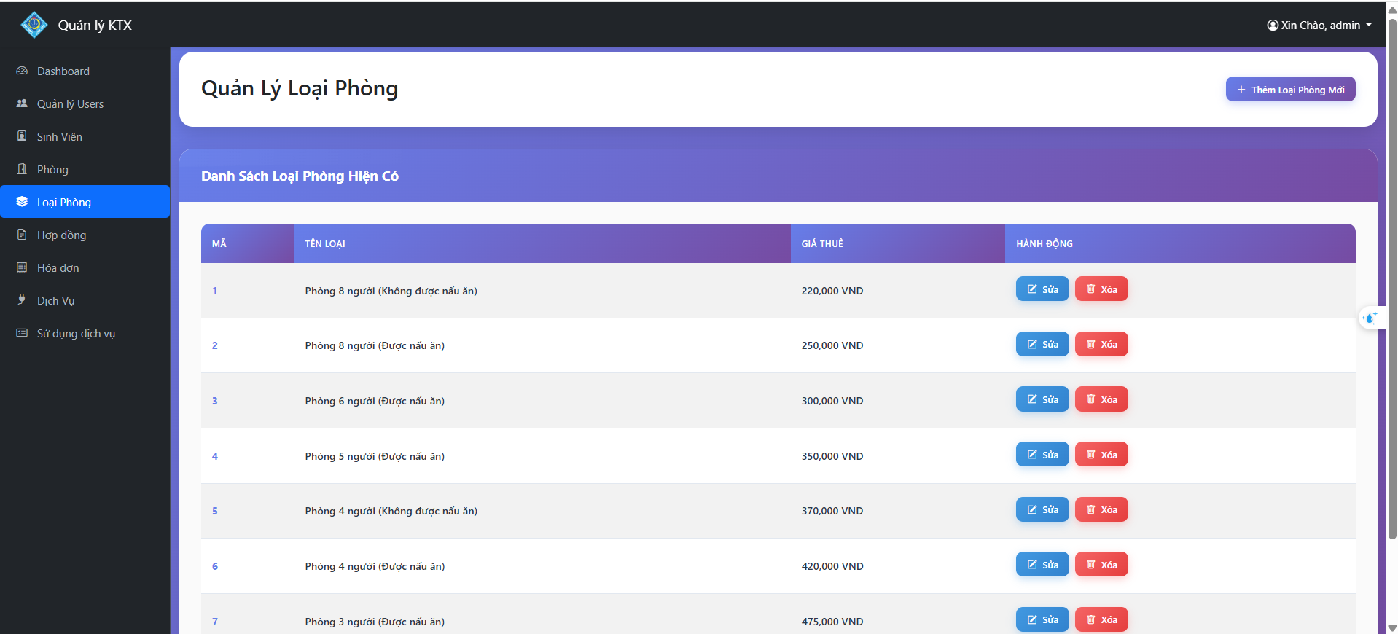
Mô tả hệ thống và chức năng
Quản lý loại phòng
Cho phép quản lý loại phòng: thêm, sửa, xóa các loại phòng
Hiển thị danh sánh và thông tin các loại phòng

Slide 21
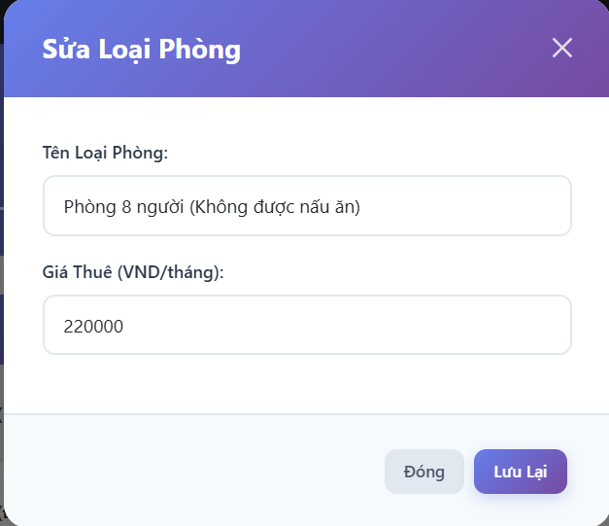
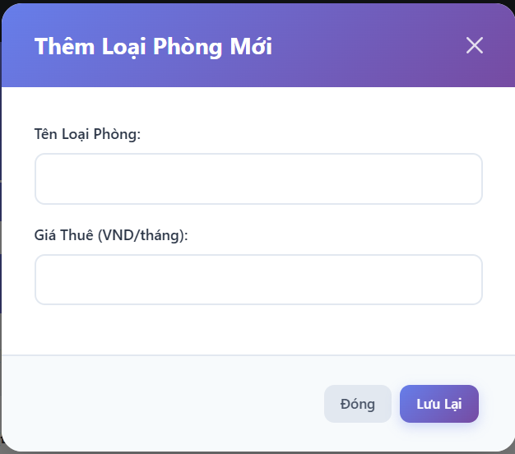
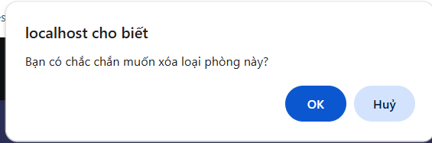
Mô tả hệ thống và chức năng
Quản lý loại phòng

Slide 22
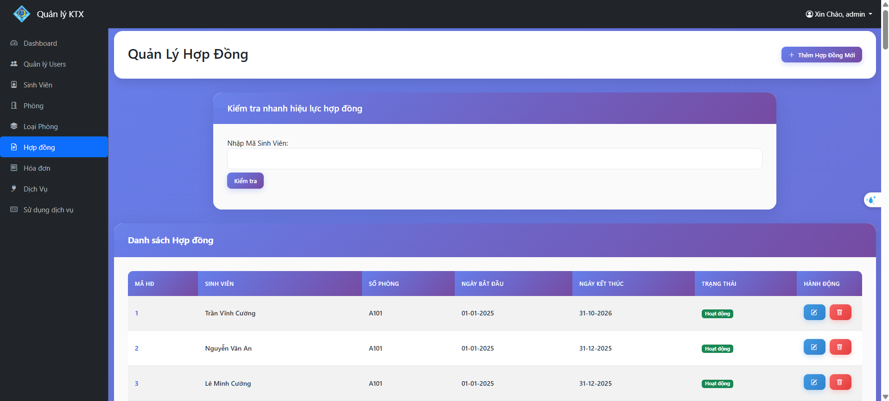
Mô tả hệ thống và chức năng
Quản lý hợp đồng
Cho phép quản lý các hợp đồng: thêm, sửa, xóa các hợp đồng và tìm kiếm kiểm tra hiệu lực hợp đồng của 1 sinh viên cụ thể
Hiển thị danh sánh và thông tin các các hợp đồng

Slide 23
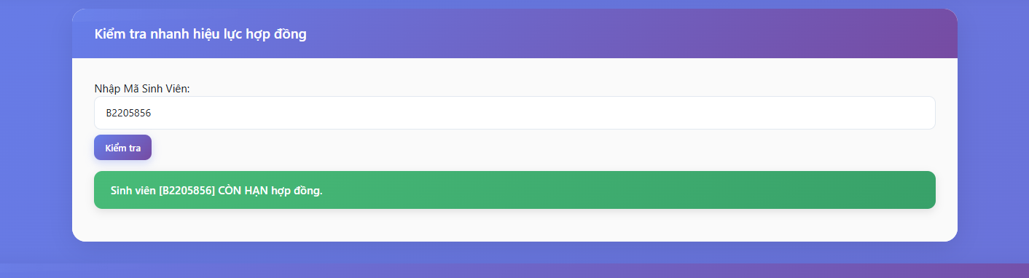
Mô tả hệ thống và chức năng
Quản lý hợp đồng

Slide 24
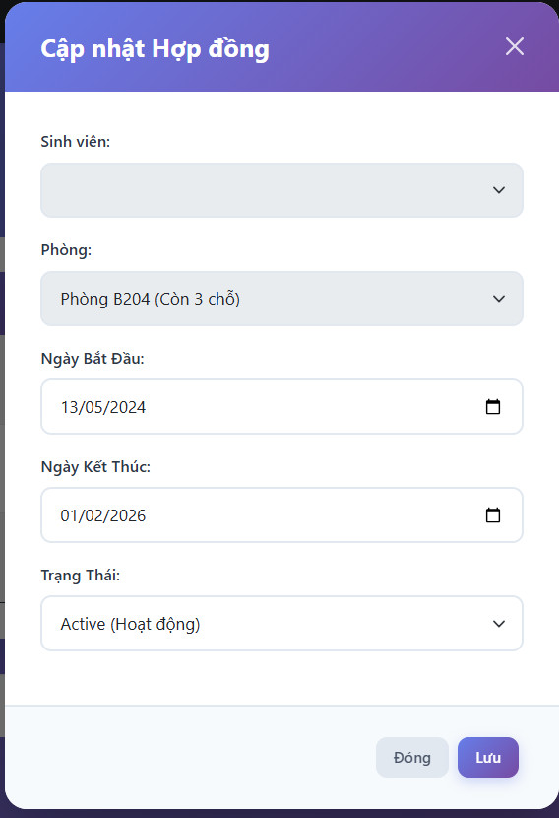
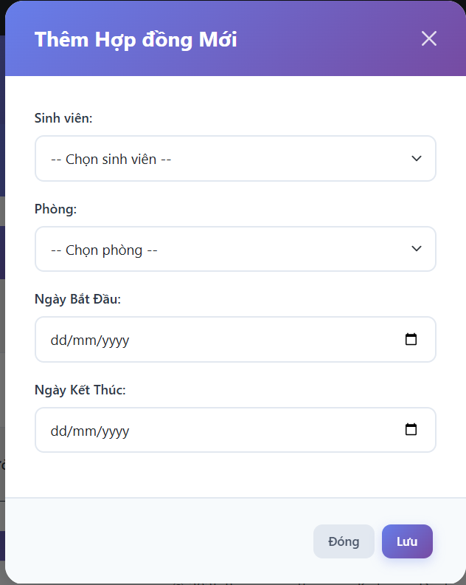
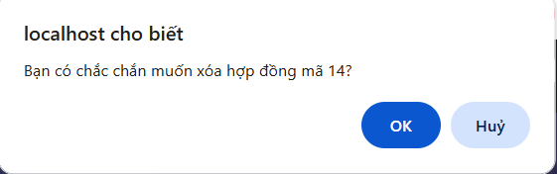
Mô tả hệ thống và chức năng
Quản lý hợp đồng

Slide 25
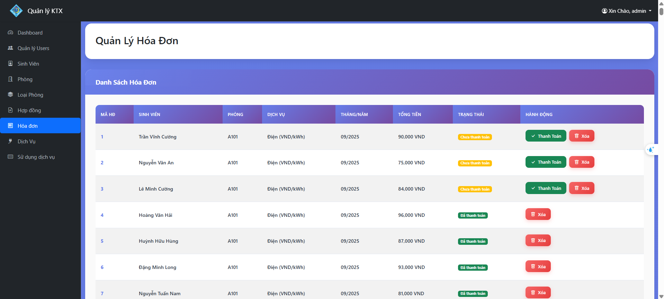
Mô tả hệ thống và chức năng
Quản lý hóa đơn
Cho phép quản lý các dịch vụ: thanh toán, xóa các hóa đơn
Hiển thị danh sánh và thông tin các hóa đơn

Slide 26
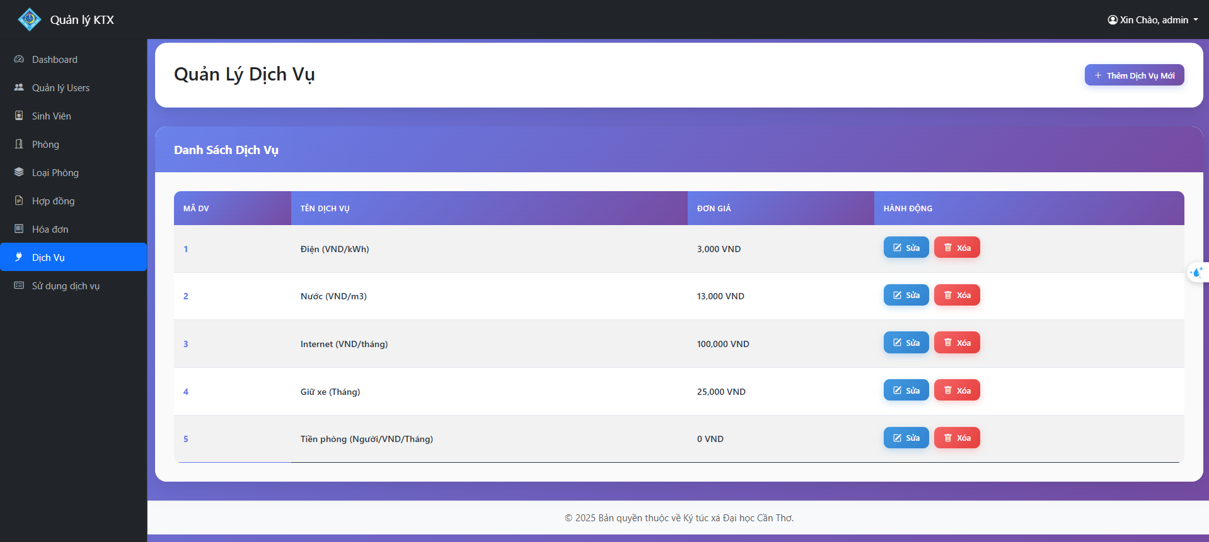
Mô tả hệ thống và chức năng
Quản lý dịch vụ
Cho phép quản lý các dịch vụ: thêm, sửa, xóa các dịch vụ
Hiển thị danh sánh và thông tin các dịch vụ

Slide 27
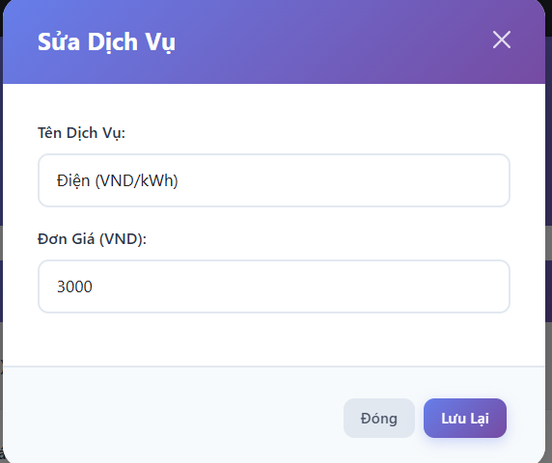
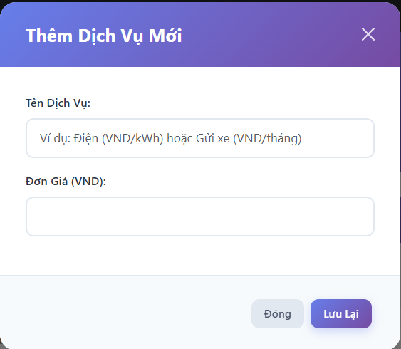
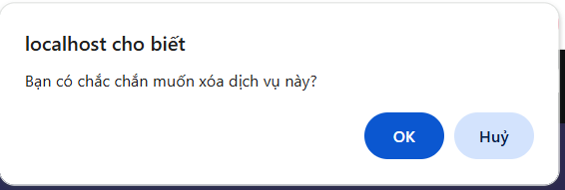
Mô tả hệ thống và chức năng
Quản lý dịch vụ

Slide 28
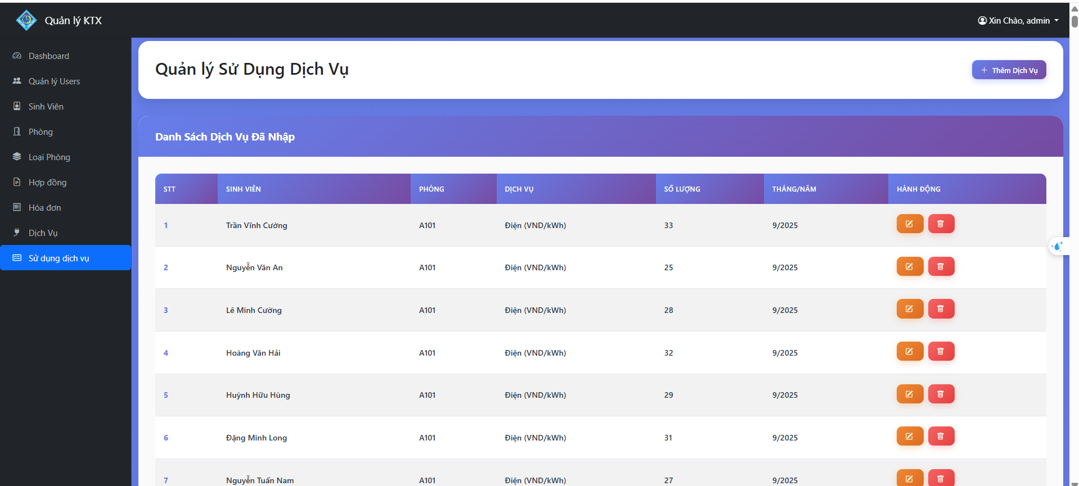
Mô tả hệ thống và chức năng
Quản lý sử dụng dịch vụ
Cho phép quản lý các dịch vụ: thêm, sửa, xóa các dịch vụ mà sinh viên sử dụng
Hiển thị danh sánh và thông tin các sử dụng dịch vụ

Slide 29
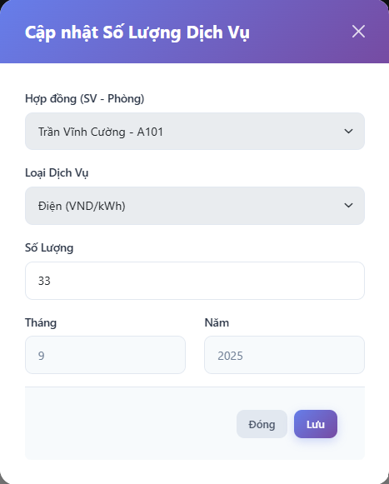
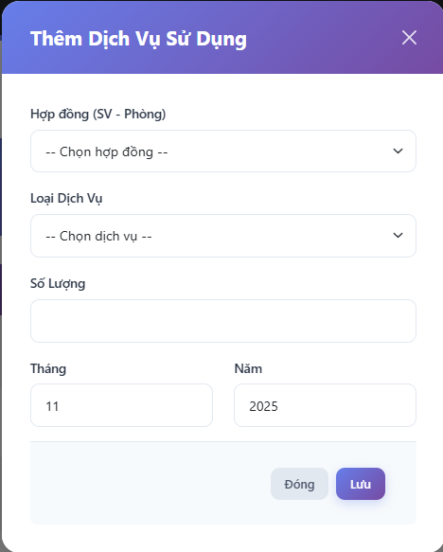
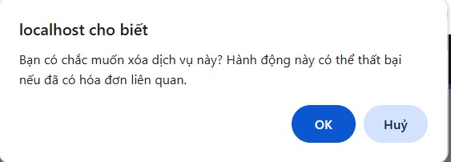
Mô tả hệ thống và chức năng
Quản lý sử dụng dịch vụ

Slide 30
Cơ sở dữ liệu
Mô tả dữ liệu
1. Phòng (Mã phòng, Mã loại phòng, Số phòng, Số lượng đối đa, Tình trạng phòng “Trống, Đầy”)
2. Loại phòng (Mã loại phòng, Tên loại phòng, Giá thuê)
3. Sinh viên (Mã SV, Họ tên, Giới tính, Số điện thoại,)
4. Hợp đồng (Mã HĐ, Mã SV, Mã phòng, Ngày bắt đầu, Ngày kết thúc)
5. Dịch vụ (Mã DV, Tên dịch vụ, Đơn giá dịch vụ)
6. Sử dụng dịch vụ (Mã SDDV, Mã HĐ, Mã DV, Số lượng sử dụng, Tháng sử dụng DV, Năm sử dụng DV)
7. Hóa đơn (Mã hóa đơn, Mã SDDV, Ngày lập hóa đơn, Ngày hết hạn, Tổng tiền thanh toán)
8. Users (User ID, Username, Mật khẩu, Vai trò, Mã liên kết)

Slide 31
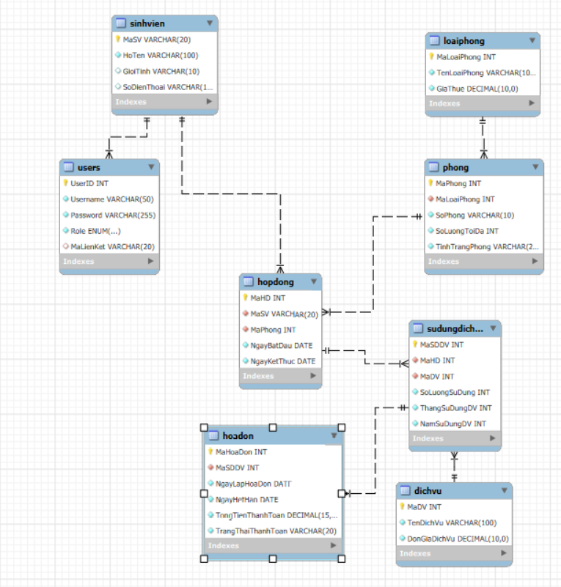
Cơ sở dữ liệu
Mô hình EER của các bảng

Slide 32
Cơ sở dữ liệu
Các tính năng của MySQL
Trigger kiểm tra phòng đầy trước khi tạo hợp đồng.
Ngăn không cho tạo hợp đồng mới khi số lượng sinh viên trong phòng đã đạt tối đa.
Trigger cập nhật trạng thái phòng sau khi thêm hợp đồng
Cập nhật trạng thái phòng thành Đầy/Trống sau khi thêm sinh viên vào hợp đồng.
Trigger cập nhật trạng thái phòng sau khi xóa hợp đồng
Khi xóa hợp đồng thì cập nhật phòng về trạng thái Trống.

Slide 33
Cơ sở dữ liệu
Các tính năng của MySQL
Trigger ngăn xóa phòng nếu đang có hợp đồng
Không cho phép xóa phòng nếu phòng vẫn còn hợp đồng liên quan.
Trigger tự động tạo hóa đơn khi sử dụng dịch vụ
Khi sinh viên sử dụng dịch vụ → tự động sinh hóa đơn tương ứng.

Slide 34
Cơ sở dữ liệu
Các tính năng của MySQL
Function kiểm tra hợp đồng quá hạn
Kiểm tra xem sinh viên còn hợp đồng hợp lệ hay không → trả về 1 hoặc 0.
Function tính tổng tiền hóa đơn theo tháng
Tính tổng số tiền phải thanh toán: tiền phòng + tiền dịch vụ trong tháng.

Slide 35
Cơ sở dữ liệu
Các tính năng của MySQL
Procedure báo cáo doanh thu tháng
Thống kê:
Tổng tiền đã thanh toán
Tổng tiền chưa thanh toán
Số lượng hóa đơn trong tháng
Procedure danh sách sinh viên theo phòng
Lấy danh sách sinh viên đang thuê phòng và hợp đồng còn hạn.

Slide 36
Kết quả thực hiện
Demo hệ thống trực tiếp

Slide 37
CÁM ƠN CÔ VÀ CÁC BẠN ĐÃ LẮNG NGHE!

